Slide 1
PROGETTO DIFFERENZIAMOci
Visita didattica presso
CON.TE.A.
I.C. SAURO GIOVANNI XXIII - A.S. 2017/2018
CLASSI 1^ H e 1^ I
DOCENTI : PROF.SSA DE PETRO – PROF.SSA SCIUTO

Slide 2
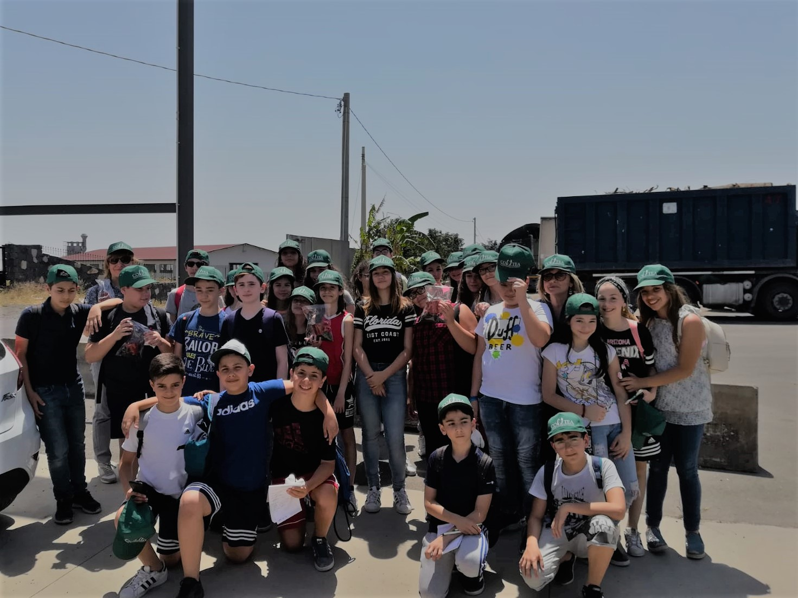
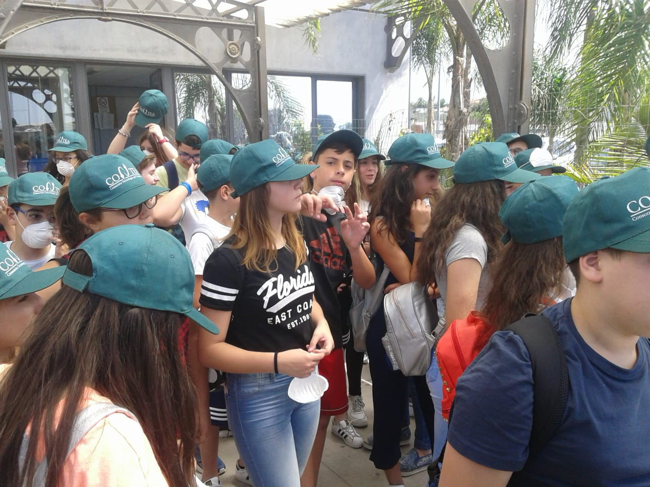
Mercoledì 30 maggio gli alunni delle classi 1^H e 1^I dell‘ I.C. Sauro - Giovanni XXIII accompagnati dalle docenti prof.ssa De Petro e prof.ssa Sciuto, si sono recati presso il Consorzio
CON.TE.A che si occupa di trattamento e smaltimento di rifiuti industriali

Slide 3
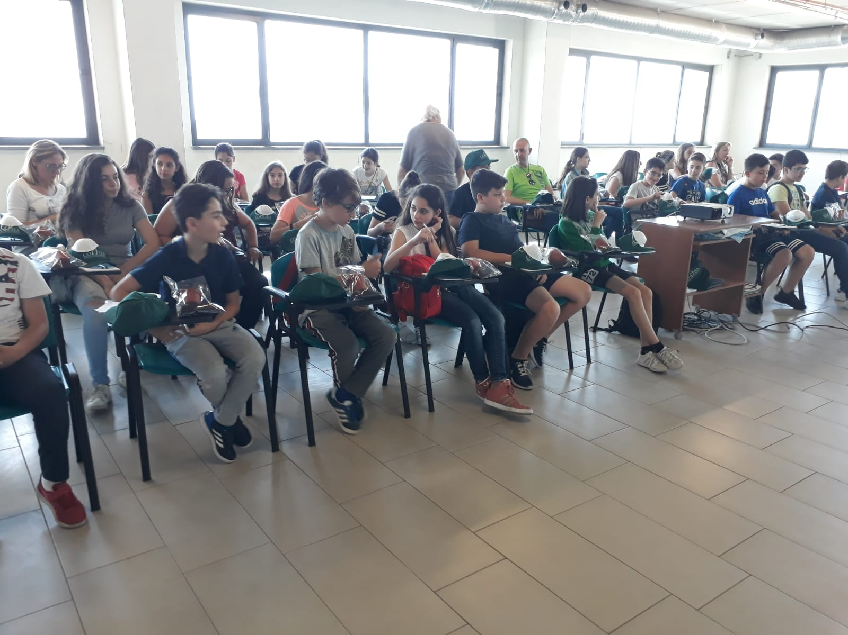
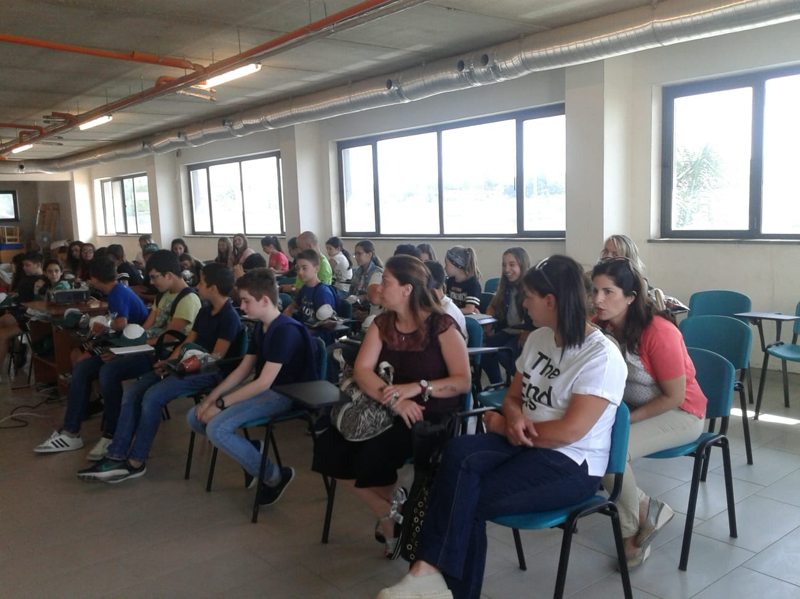
Appena arrivati al consorzio hanno assistito ad una videoconferenza relazionata dall’ing. Insolita Paolo sull’importanza della raccolta differenziata

Slide 4
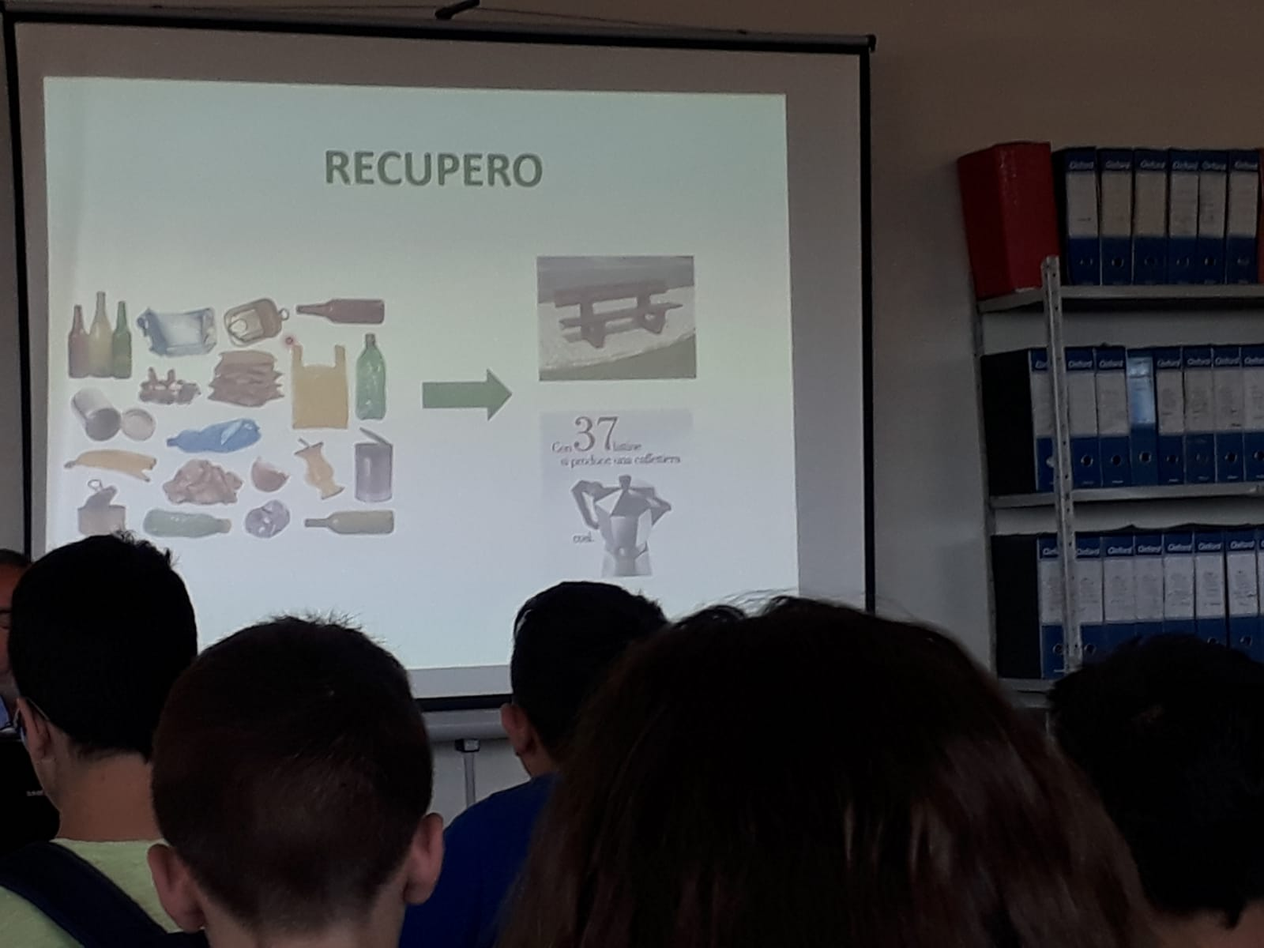
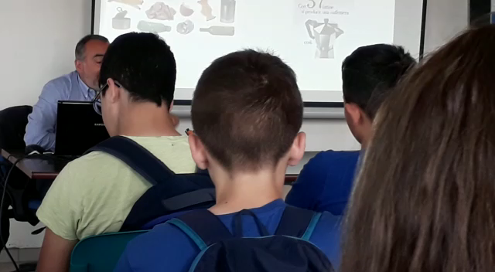
Durante l’incontro con l’ingegnere i ragazzi hanno ulteriormente compreso quanto sia importante differenziare i rifiuti perché solo differenziandoli è possibile effettuare il recupero dei materiali

Slide 5
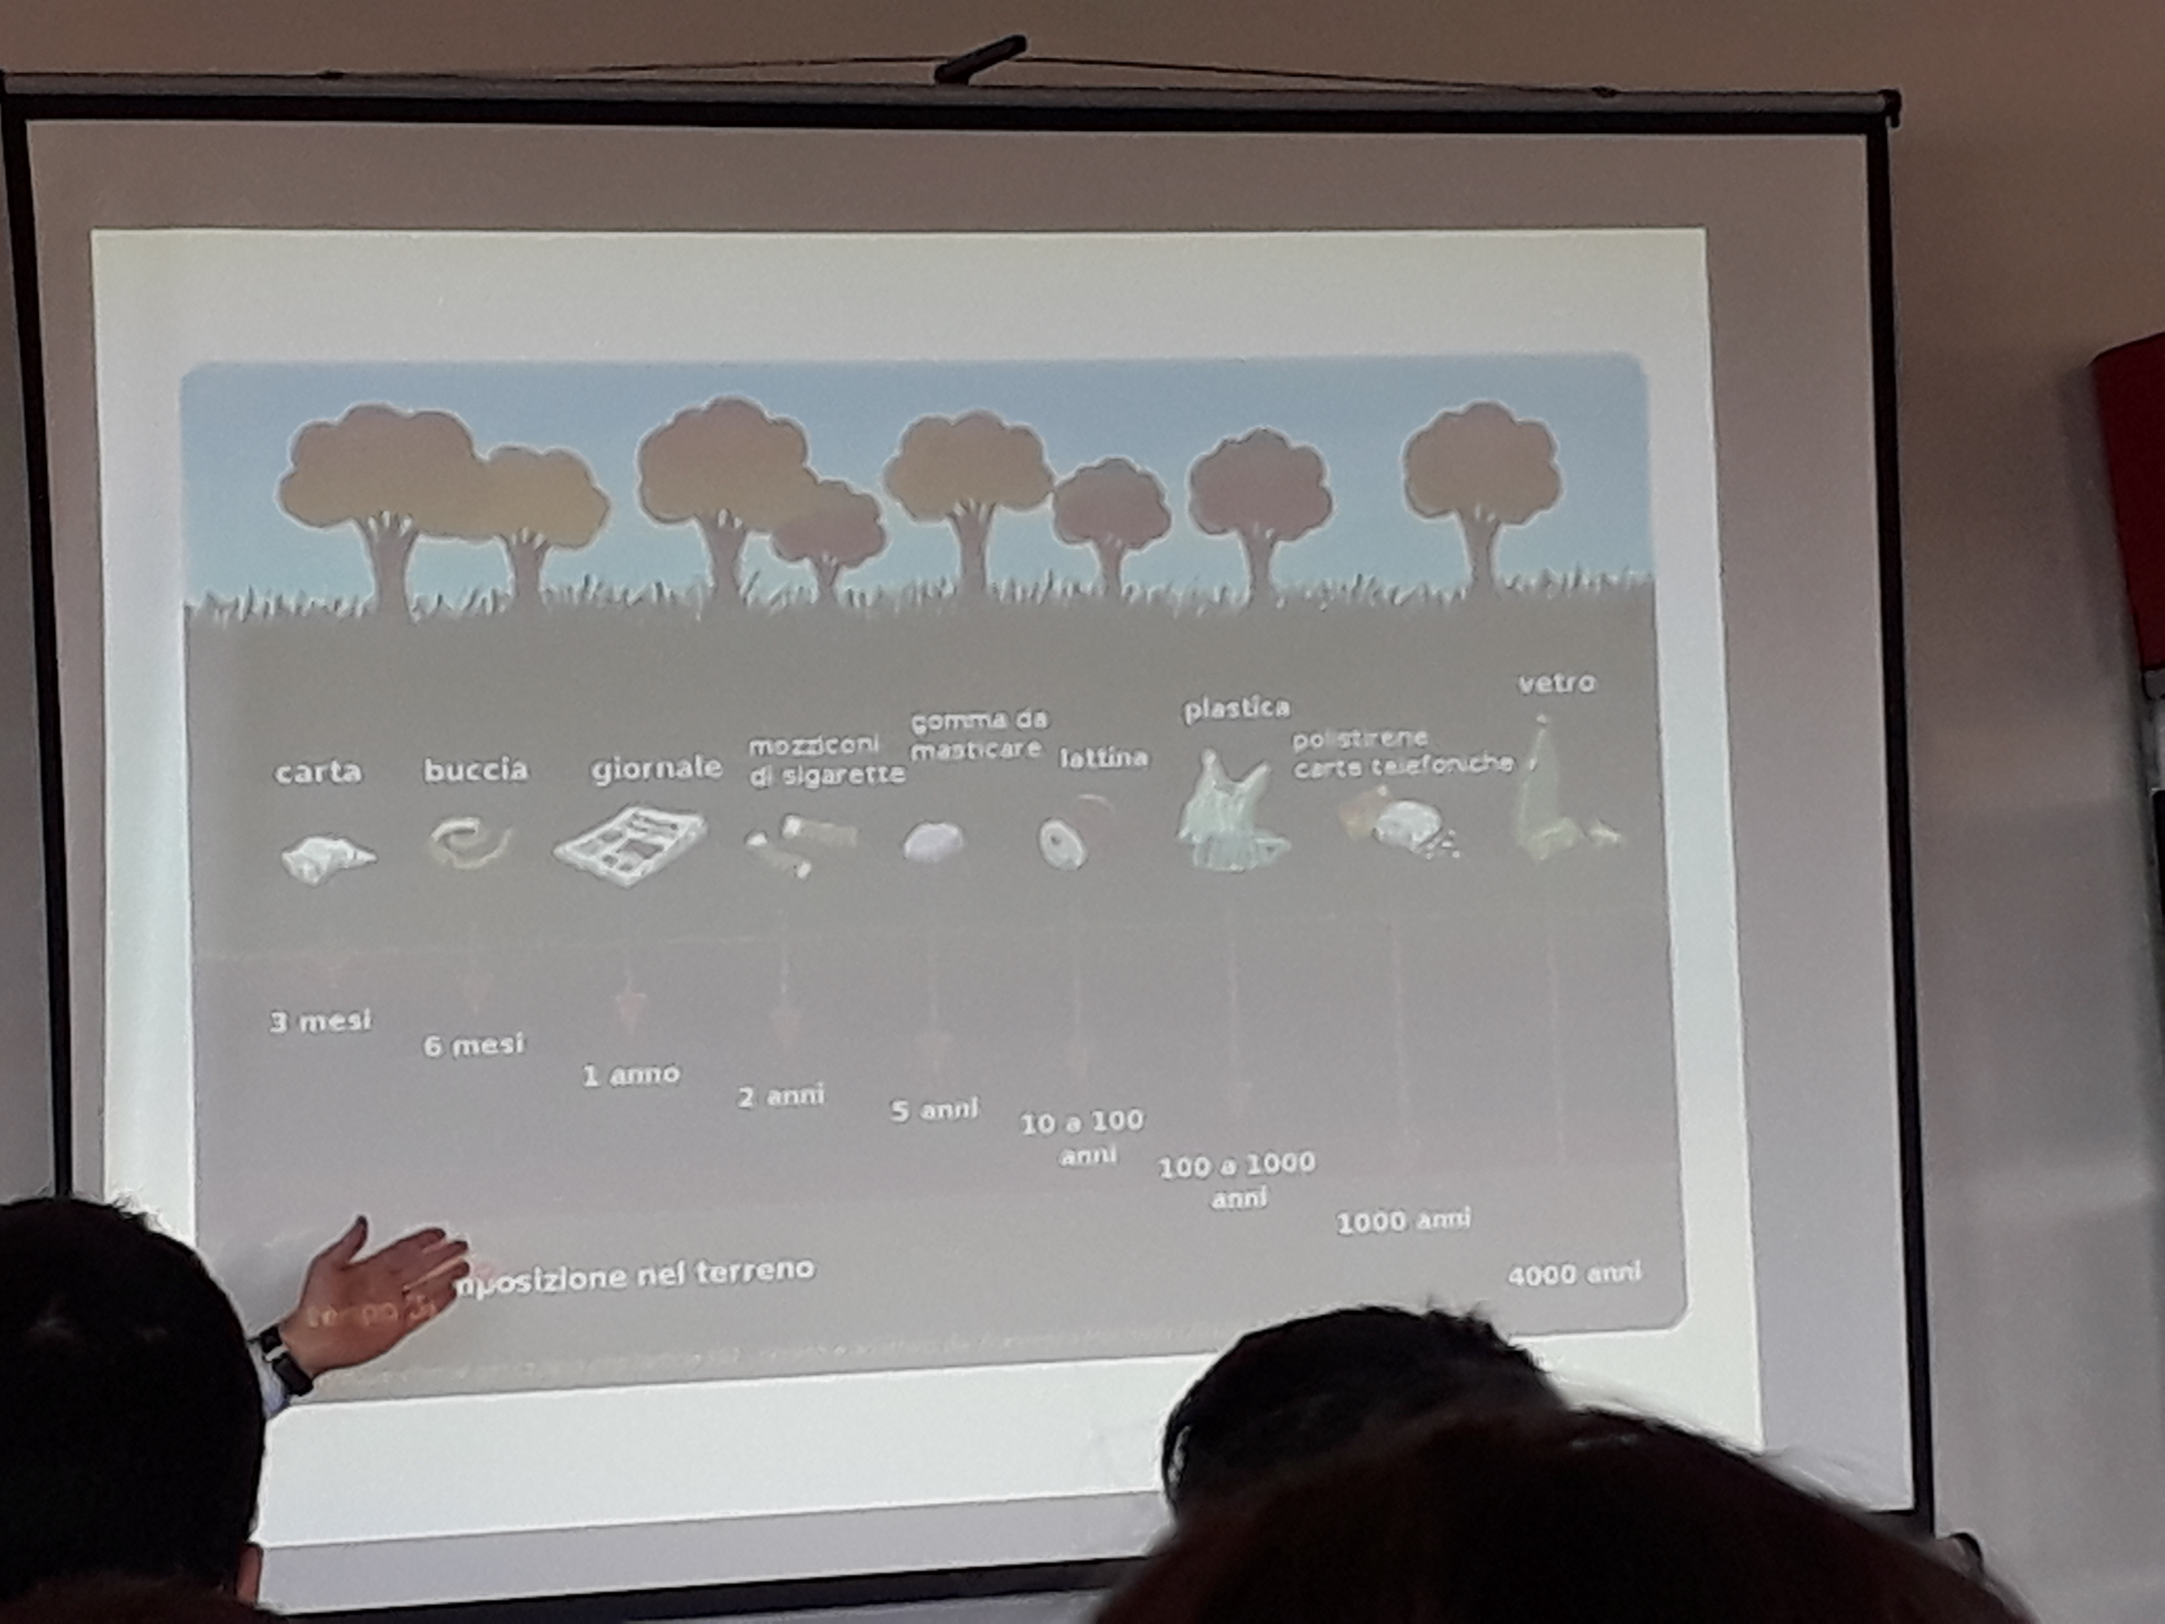
L’ingegnere ha illustrato il tempo che diversi oggetti abbandonati nel terreno impiegano per essere smaltiti

Slide 6
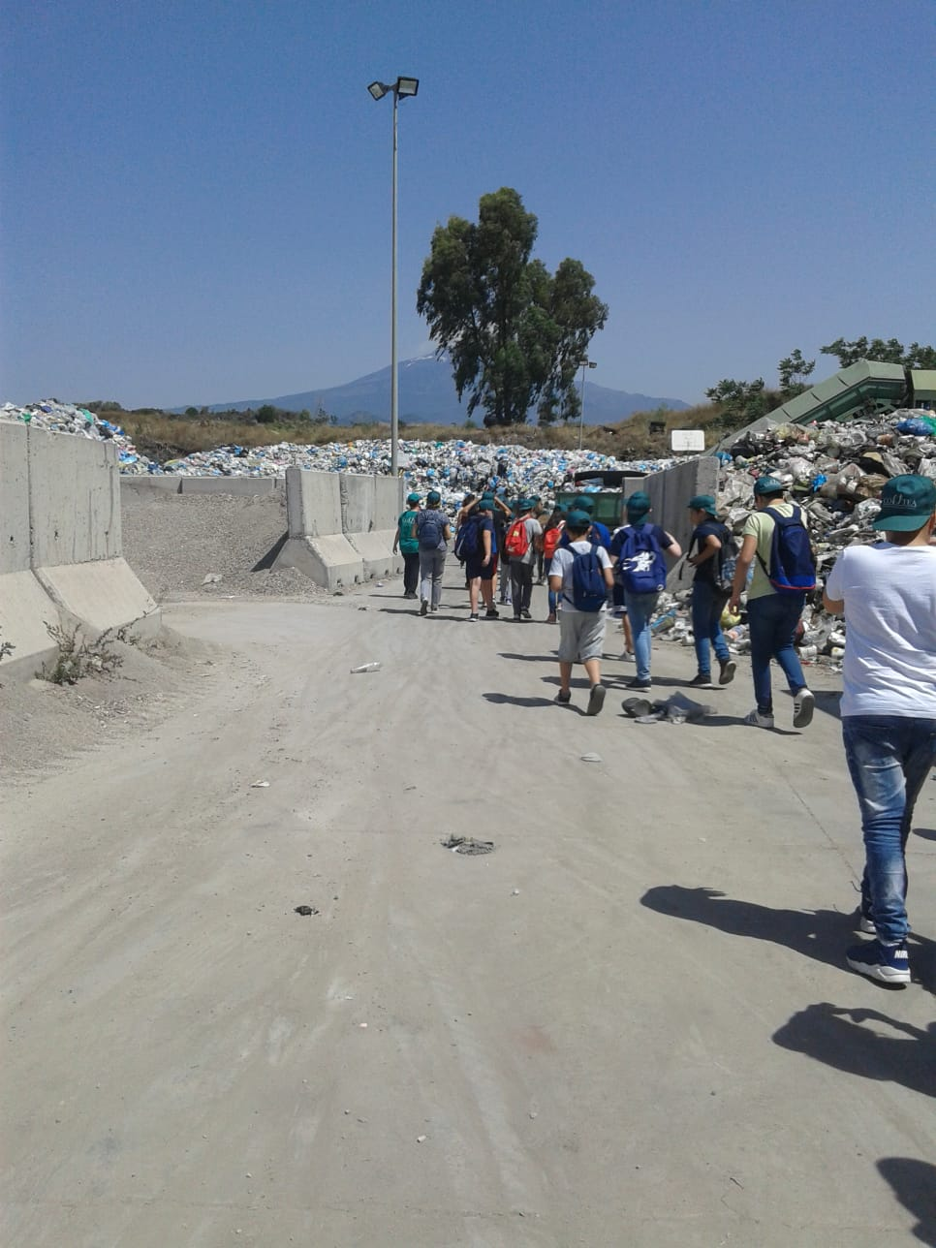
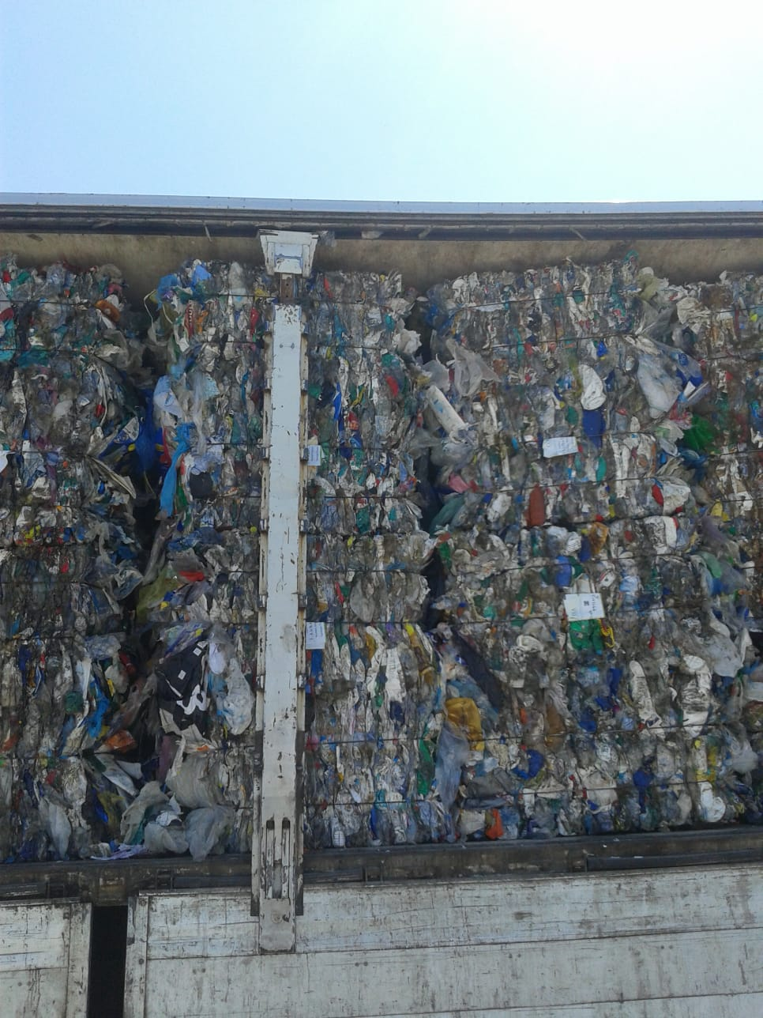
Quindi sono stati accompagnati a visitare lo stabilimento dove hanno assistito alle varie fasi di selezione e smistamento dei vari materiali….

Slide 7
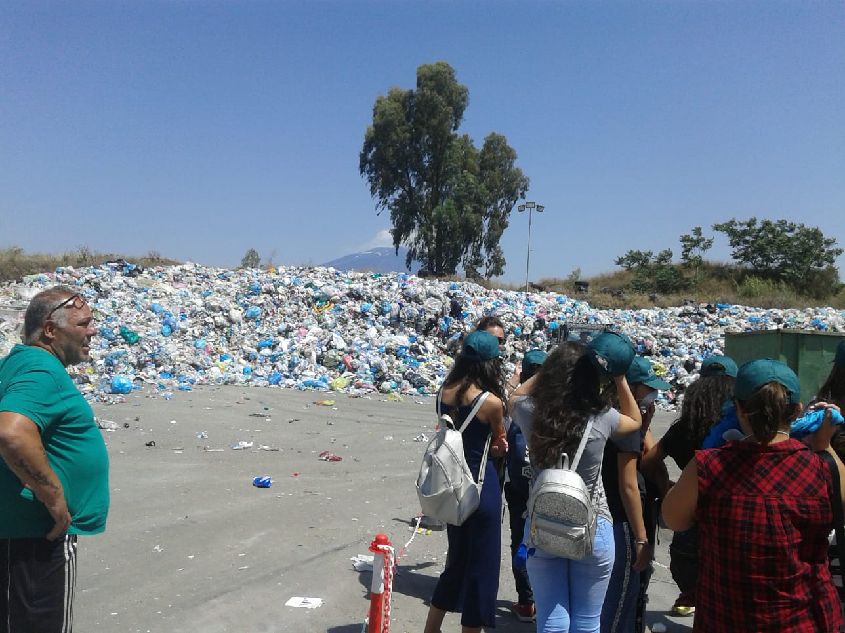
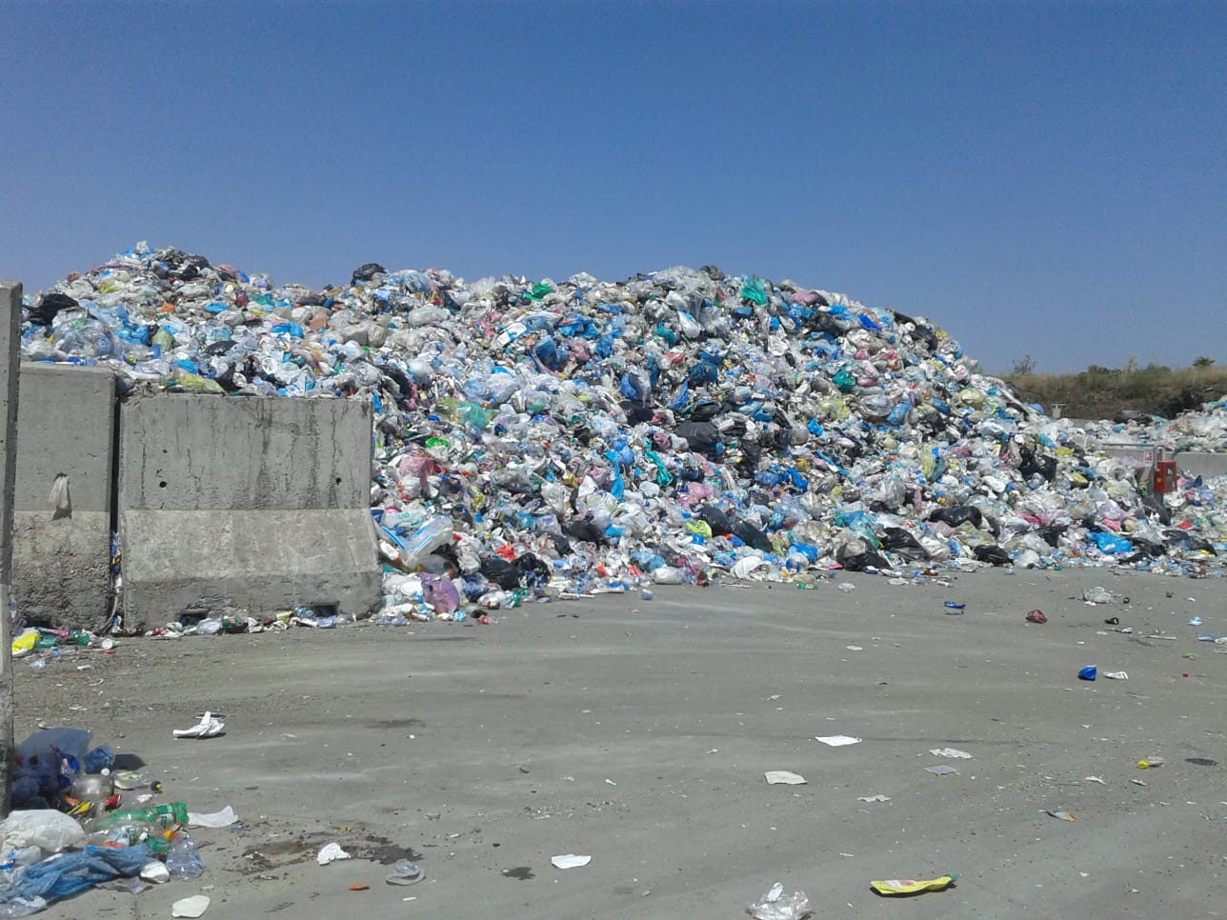
destinati ai diversi impianti di riciclo…. del vetro
….della plastica ….della carta

Slide 8
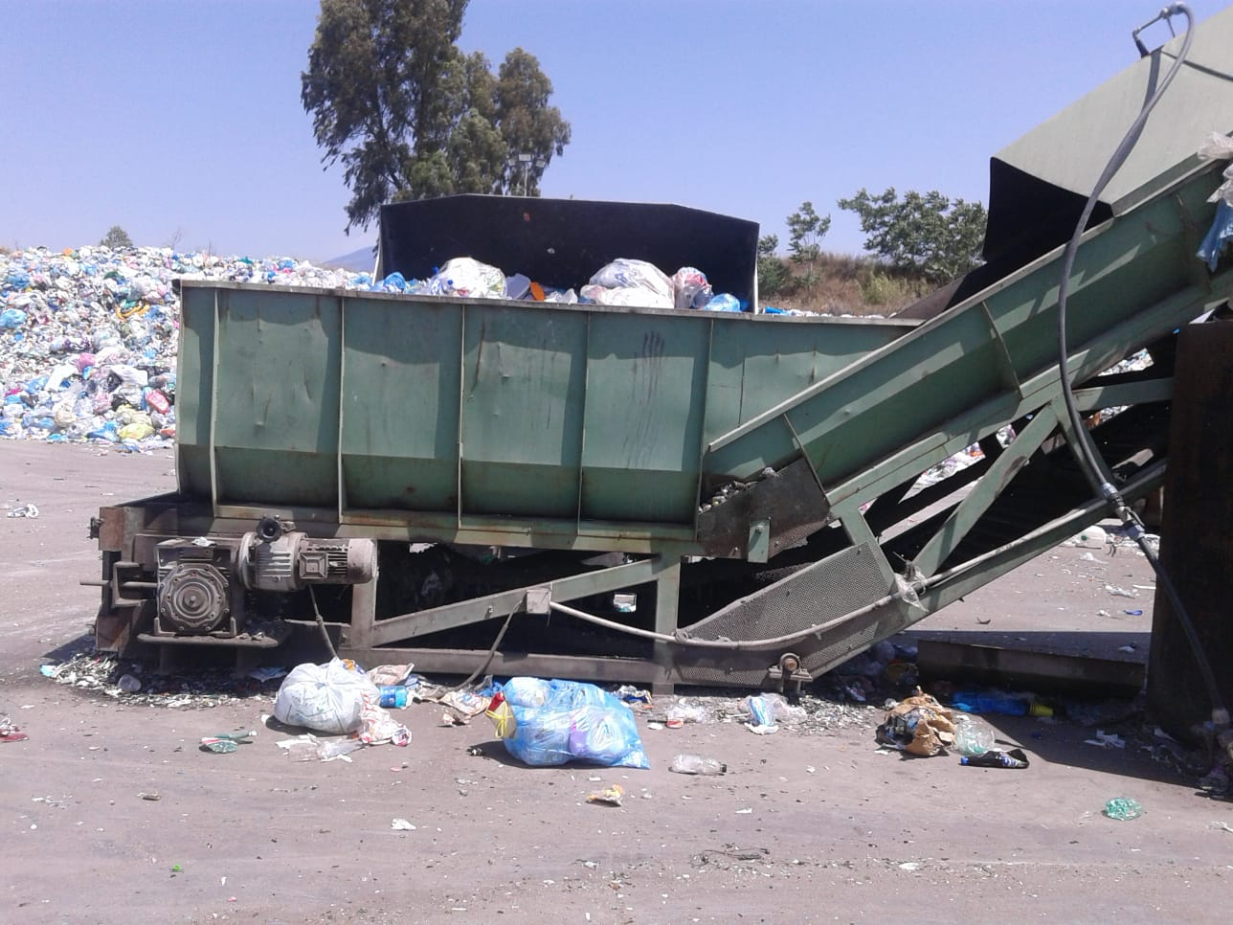
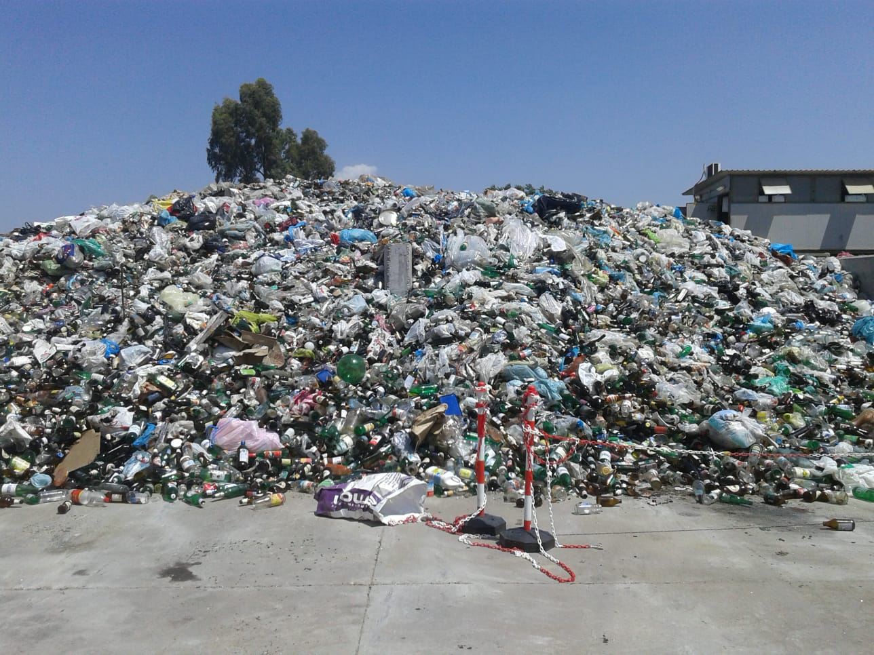
La visita è stata molto interessante per migliorare il comportamento e sfatare il pensiero comune che la raccolta differenziata non si fa e che non serve a niente

Slide 9
FINE

